Slide 1



SI UN DIA
JOSE LUIS
IL DIVO

Slide 2


Si un día te dan ganas de llorar...

Slide 3
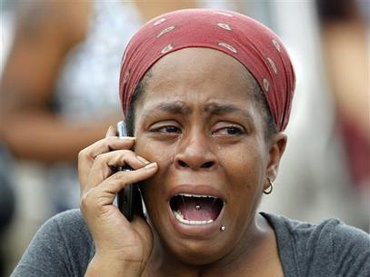
Llámame,
no prometo hacerte reír,

Slide 4
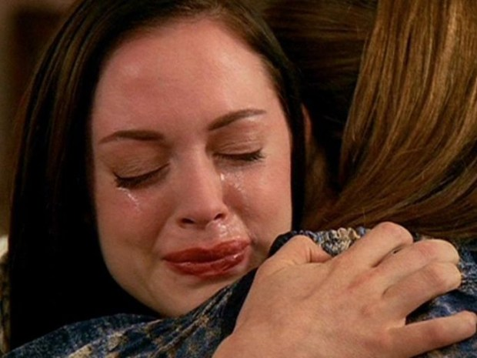
+ puedo llorar contigo.

Slide 5

Si un día resuelves huir,

Slide 6
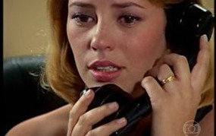
no dudes en llamarme,

Slide 7
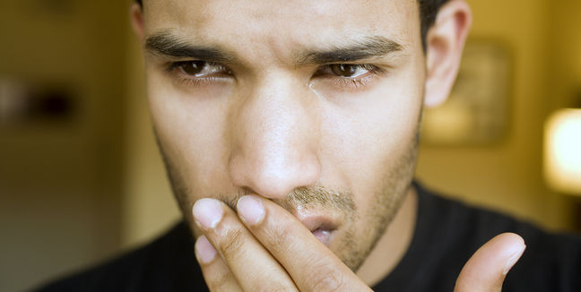
no prometo pedir
que te detengas,

Slide 8
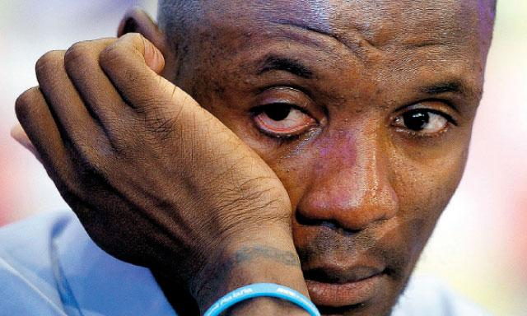
+ puedo huir contigo.

Slide 9
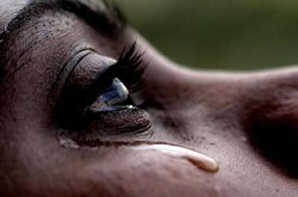
Si un día te dan unas ganas

Slide 10
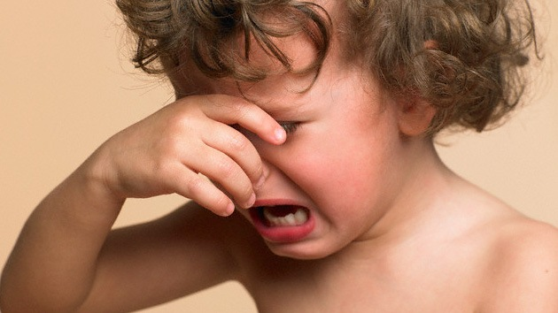
de no escuchar a nadie,

Slide 11
llámame,
pero prometo

Slide 12

quedarme junto a ti
en silencio.

Slide 13
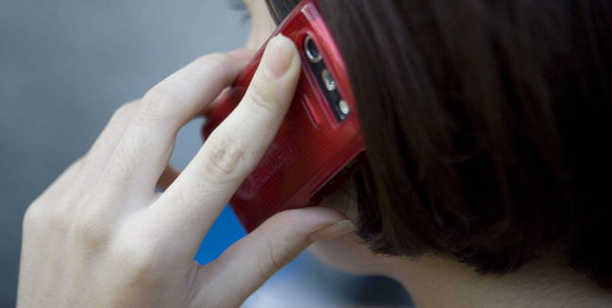
Pero... Si un día me llamas

Slide 14
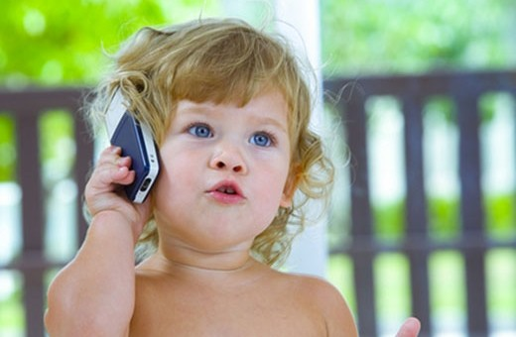
y no te respondo,

Slide 15
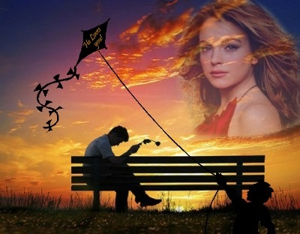
ven corriendo a mi encuentro,

Slide 16

tal vez yo
necesito de ti...

Slide 17

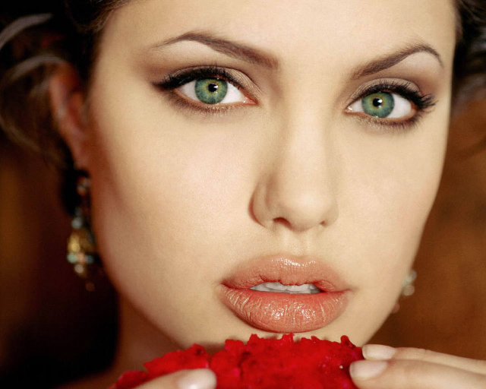

Si un día te dan ganas de llorar...
Llámame, no prometo hacerte reír,
+ puedo llorar contigo.
Si un día resuelves huir,
no dudes en llamarme,
no prometo pedir que te detengas,
+ puedo huir contigo.
Si un día te dan unas ganas
de no escuchar a nadie,
llámame, pero prometo
q darme junto a ti en silencio.
Pero... Si un día me llamas
y no te respondo,
ven corriendo a mi encuentro,
tal vez yo necesito de ti...

Slide 18
  UN FUERTE ABRAZO QUE TENGAS UN
  BUEN DIA
JOSE LUIS

Slide 19



Accede a la sección que desees desde aquí:
Propia Creación
De la Red
Dedicatorias | Fechas Especiales | Graciosos
Historia y Arte | Lugares | Musicales
Naturaleza y Ciencias | Política | Reflexión
Religiosos | Románticos | Salud
Dedicatorias | Fechas Especiales | Graciosos
Historia y Arte | Lugares | Musicales
Naturaleza y Ciencias | Política | Reflexión
Religiosos | Románticos | Salud
Si deseas recibir pps periódicamente en tu correo electrónico subscríbete aquí:

